Slide 1
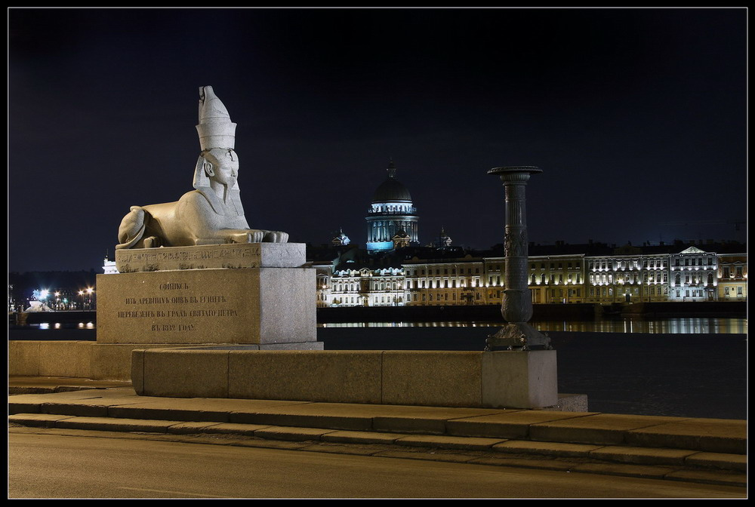
Пристань на Университетской набережной

Slide 2
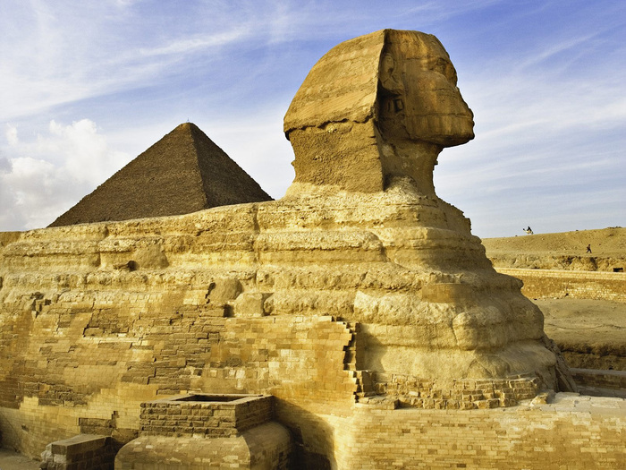
1. Что ты знаешь о древнеегипетских сфинксах ?
Любой путешественник, турист, отправляющийся в Египет, мечтает уви­деть сфинксов.
Они, как и пирамиды, — символы, опознавательные знаки древней цивилизации.
Сфинкс - др.-греч. «душительница»
Сфинкс – в Древнем Египте каменное изваяние лежащего льва с головой человека.
В древнегреческой мифологии — чудовище с головой женщины, лапами и телом льва, крыльями орла и хвостом быка.
Ответь письменно на вопрос-заголовок статьи 1.

Slide 3
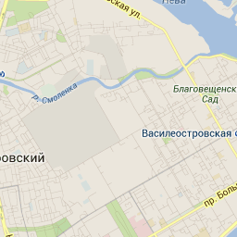
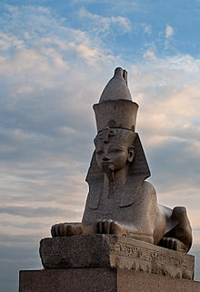
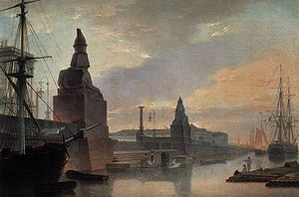
2. Где в Петербурге «живут» настоящие, подлинные древнеегипетские сфинксы?
Мы можем увидеть настоящих, подлинных древнеегипетских сфинксов в Петербурге.
Найди на карте их местожительство в Петербурге. Укажи в подписи к рис. 8 на следующей странице адрес: Университетская Набережная.
Университетская пристань в 1835 году

Slide 4
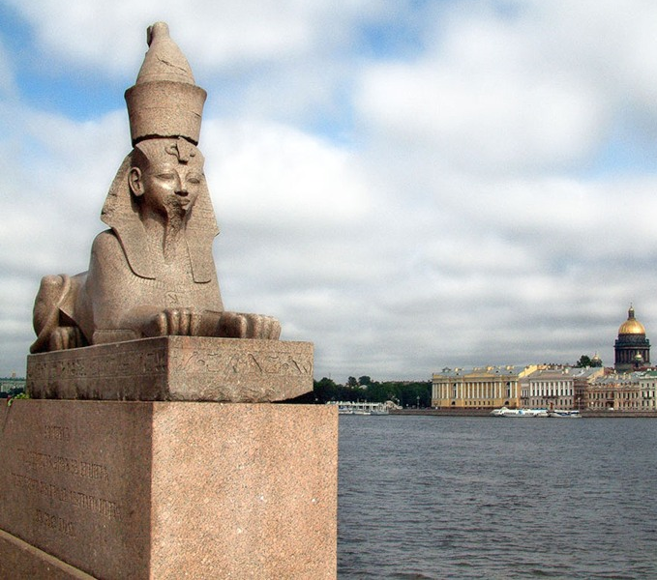
3. О чём могут поведать сфинксы с невской набережной?
Свидетели бессчётных поколений
Немые полулюди, полу львы,
Они лежат у ледяных ступеней
Перед пустыней скованной Невы...
В. Рождественский
Поэт назвал сфинксов «немыми».
Но это не так.
Сфинксы могут многое рассказать.
Рассмотри рис. 8.
Какое впечатление произвели
сфинксы на тебя?
Под­бери соответствующие слова.

Slide 5
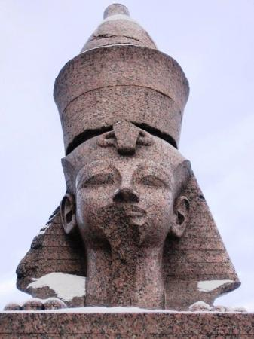
Если быть внимательным, то можно найти у сфинкса символы царской власти. Прочитай зашифрованные слова. Впиши и объясни их.
Урей — принадлежность царского убора фараонов.
Клафт - головной платок египетских фараонов.
Двойная корона – корона единого правителя Египта.
Двойная корона
Урей
Клафт

Slide 6
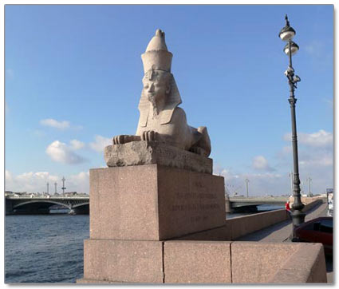
4. Что «охраняют» египетские сфинксы в Петербурге?
Пристань на Университетской набережной — прекрасное украшение Невы и Петербурга.
Сфинксы возвышаются на гранитных постаментах. По­глядывают вниз. Широкие ступени лестницы словно повторяют бег невских волн. Взметнули бронзовые крылья грифоны. Изящные светильники напо­минают древнегреческие жертвенники.
Пристань напоминает о мастерстве её создателей.
О людях каких профес­сий помнят сфинксы? (Следует указать не менее пяти профессий.)

Slide 7
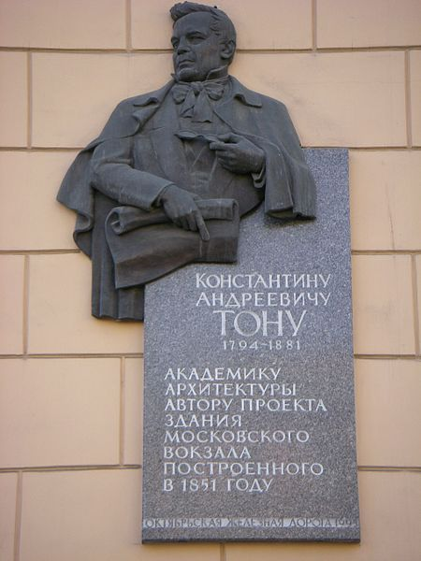
Константин Андреевич Тон (1794—1881) учился в Академии художеств.
После окончания Академии совершенствовал своё мастерство в Италии, Франции.
Стал академиком архитектуры, преподавал в Академии художеств.
Многие со­оружения, построенные по его проектам, к сожалению, не сохранились.
Но есть два зда­ния-близнеца, которые до сих пор украшают Петербург и Москву.
Это — вокзалы на од­ной из старинных российских железных дорог.
На петербургском вокзале установлена мемориальная доска в честь архитектора.
О каком вокзале идёт речь?
Московский вокзал

Slide 8
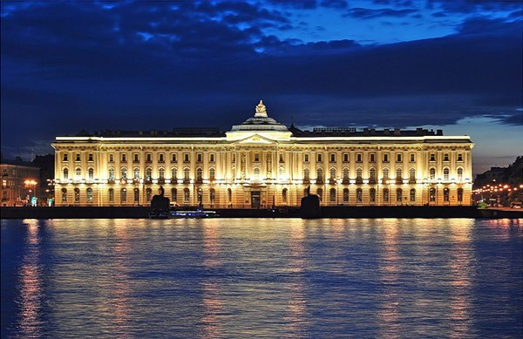
Академия художеств
Санкт-Петербург, Университетская наб., д. 17

Slide 9
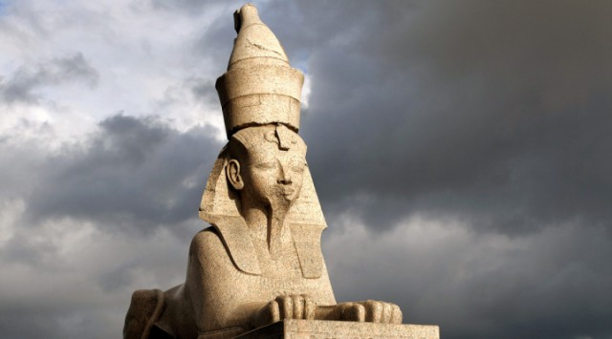
Домашнее задание: § 3 - вопросы 5, 7

